Slide 1
就业指导课程系列之--
第三课：简历的撰写技巧和投递
程倩倩/就业
13811506629

Slide 2
就业指导课程系列之--
第一课：求职前需要做哪些功课
第二课：企业需要什么样的人才
第三课：简历的撰写技巧和投递
第四课：如何做到面面俱到
第五课：如何顺利度过试用期

Slide 3
课堂目录：
一、HR如何筛选简历
二、简历制作的基本原则
三、简历常用版式
四、简历内容构成(技术岗位)
五、纸质版简历注意事项
六、网络版简历的投递

Slide 4
两个问题

Slide 5
一、HR如何筛选简历
第一个问题：简历是什么？
简历是一种个人广告，是自我推销的工具，用来展示一个人的专业技能和综合素质对未来的公司的价值。
So，它不是自传小说，不是征婚启事，不是…….
……而是一块敲门砖，是你赢得面试的机会的工具。

Slide 6
一、HR如何筛选简历
第二个问题：简历写给谁看？
第一关：HR

Slide 7
搞定HR，这几点很重要！
HR大多是女性，女人是感性的，简历要“好看”！
让HR方便而不是自己方便！
简历的内容呈现上，必须要有关键词！
简历要体现个人的特色，切记过分模仿和抄袭！

Slide 8
想有面试机会，最关键的是写好简历和投好简历，
先过HR这一关！

Slide 9
二、简历制作的基本原则
简明扼要
形式清晰明了
准确可信
优化工作年限与技术水平相匹配
目标明确
Linux运维工程师
简历逻辑符合常理
优势要放在简历的前面醒目的地方
优势前置
项目经验中先写含金量高的项目
python开发工程师
条理清楚，逻辑清楚
内容不啰嗦累赘

Slide 10

三、简历常用版式

Slide 11
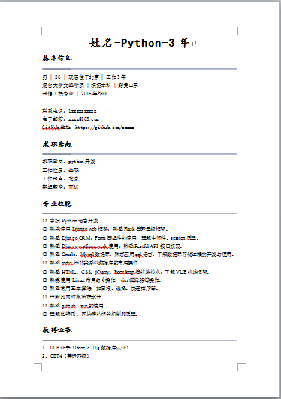
四、简历内容构成
简历标题
简历标题
个人信息
求职意向
教育背景
专业技能
工作经历
项目经验
自我评价
荣誉证书
兴趣爱好
基本信息
你是谁
你想做什么
求职意向
你做过什么
专业技能
选填项
荣誉证书

Slide 12
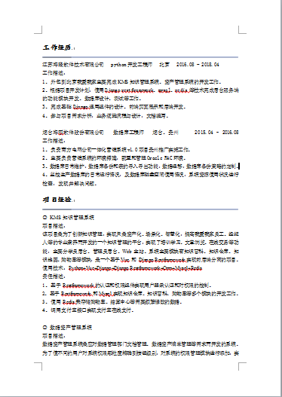
工作经历
项目经验

Slide 13
4.1 简历标题
命名方式：
姓名/个人简历/姓名+简历/姓名+应聘岗位+简历
举例：张三/张三简历/张三-Linux运维-2年经验

Slide 14
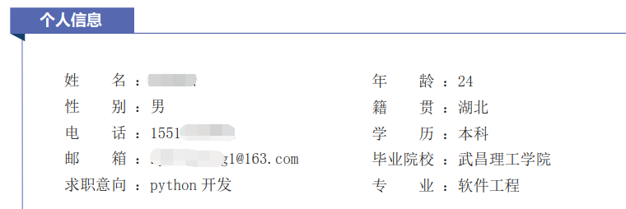
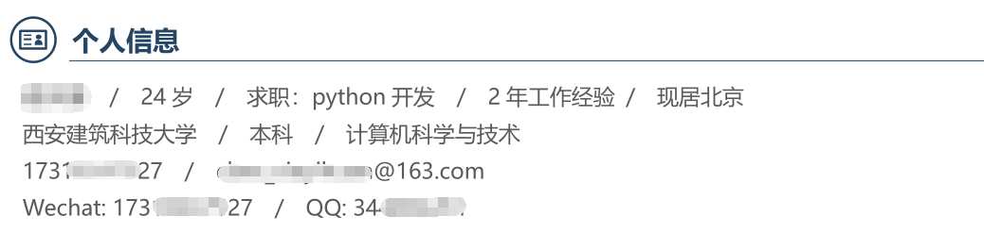
4.2 基本信息/个人信息
姓 名：张三 性 别：X
年 龄：X岁 籍 贯：XXXX
学 历：XX 专 业：XX
联系电话：xxxxxxxxxxx 电子邮箱：xxx@xxx

Slide 15
4.3 求职意向
求职岗位：一份简历只写一个岗位
意向城市：一份简历只写一个城市
期望薪资：面议或不写
到岗时间：随时或不写

Slide 16
4.4 专业技能
排版清晰明了，务必注意专业名词的正确写法！
技术水平层次分明：精通、熟练掌握、熟悉、理解、了解
技术应用范围：最好每个技术名词附加一个更加详细的使用点
举例：
比如你说你懂Redis，那么请这样写：“熟悉Redis的常规操作，对Redis五种数据类型、pub\sub模式有较深入的理解，并将Redis应用在系统的缓存层以及秒杀系统中”（如果你这样写，多半面试官会问你关于秒杀的细节，你就可以提前准备这方面的知识了）
Notes:
请慎重填写技术名词，最好每个技术名词附加一个更加详细的使用点。比如你说你懂Redis，那么请这样写：熟悉Redis的常规操作，对Redis五种数据类型、pub\sub模式有较深入的理解，并将Redis应用在系统的缓存层以及秒杀系统中（如果你这样写，多半面试官会问你关于秒杀的细节，你就可以提前准备这方面的知识了）； 作者： 7七月 链接：https://www.imooc.com/article/16649 来源：慕课网

Slide 17
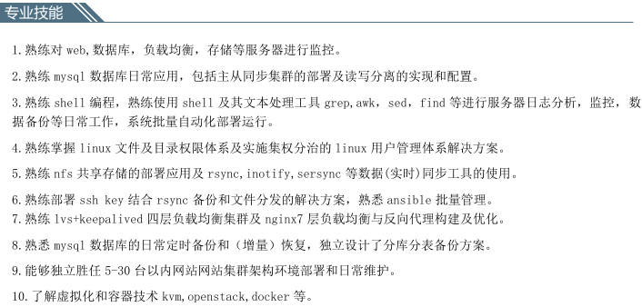
4.4.1专业技能-Linux-例1

Slide 18
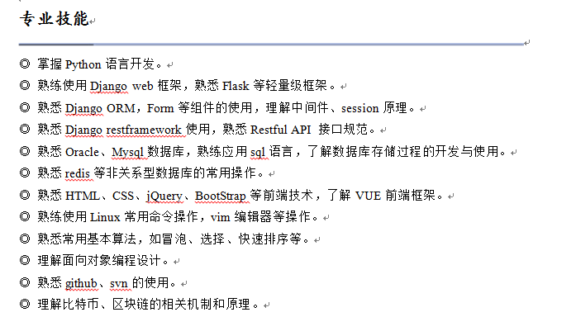
4.4.2 专业技能-Python-例2

Slide 19
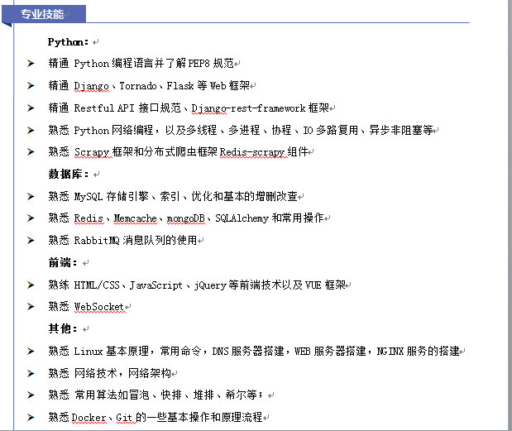
4.4.3 专业技能-Python-例3

Slide 20
4.5 工作经历
2015.11-2017.02 青岛信软科技有限公司 Java工程师
工作描述：
1. 主要从事软件编码工作；
2. 负责项目编码、测试及功能模块的维护；
3. 负责后台数据的维护及升级；
………..
工作业绩/成果：。。。。。
注意事项：
不用写上家公司的薪酬待遇
每份工作经历时间段>1年
如果写两份工作经历，注意中间不要有空白期
应届毕业生，没有工作经验怎么写？

Slide 21
4.6 项目经验怎么写？
写好项目的几大原则：
一份工作经历对应1-2个项目为佳
挑选具有代表性且含金量比较高的项目
重点描述项目中的个人职责
重点总结项目中的问题并带有解决方案
选择你认为最重要或者你最得意的技术点进行描述
内容构成：项目开发背景 /项目描述/个人职责/ 项目难点/亮点 /解决方案 /项目总结
最关键的一步：要学会讲案例

Slide 22
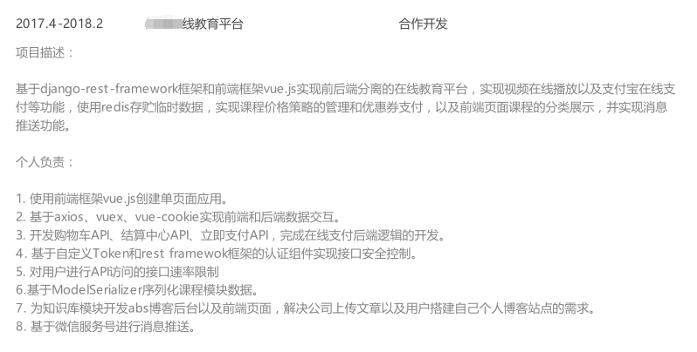
4.6.1 项目经验-举例说明

Slide 23
4.7 教育背景
构成：时间段+毕业院校+专业+学历
Eg: 2012.9—2016.6 大连理工大学 计算机科学与技术 本科
注意事项：
只写最高学历
建议本科学历
不要出现“在读/成考/自考/网络教育”的字眼
985\211院校一定要标注出来

Slide 24
4.8 荣誉奖项
原则一：要与求职岗位相关的
原则二：含金量高的放在前面写，注意前后顺序

Slide 25
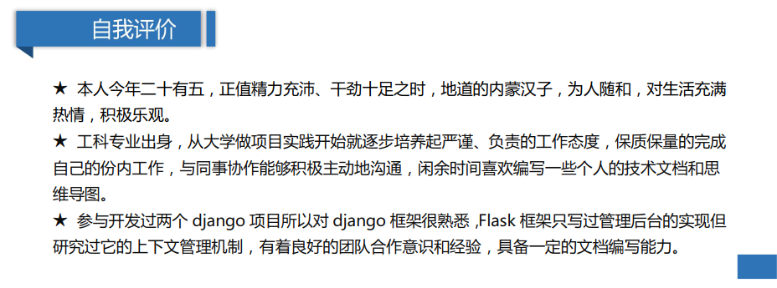

4.9 自我评价
常犯错误：
老王卖瓜，自卖自夸
言之无物，废话连篇
抒发豪情，大喊口号
√

Slide 26
五、简历注意事项
1
文档格式：word或pdf
5
颜色：黑色
2
页数：2-3页
6
语句：无错别字，言简意赅
3
字体：宋体或微软雅黑
7
标点：区分中英文标点
4
字号：正文一般是小四或者5号
8
排版：行距、缩进、对齐

Slide 27




六、网络版简历的投递
6.1 程序猿必用的招聘网站
选用的招聘网站：猎聘、内推、中华英才网…

Slide 28
6.2 网络版简历投递的注意事项
每个招聘平台务必完成在线版简历的注册
在简历未定稿前，可以设置“保密简历” 状态
网络版简历的内容要和纸质版简历保持一致
网络版简历名称：姓名+应聘岗位+工作年限/本科—意图明确
简历投递的时间尽量在早上8：30-9：30
每天定时更新简历并投递新发布的岗位

Slide 29
作业：
请完成一份属于自己的简历！

